Slide 1
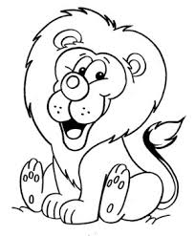
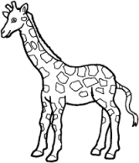
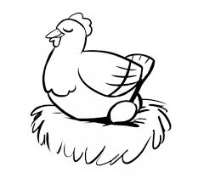
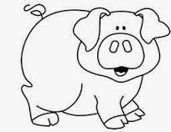
1.¿Soy herbívoro?
2.¿Soy carnívoro?
3.¿Soy omnívoro?
4.¿Soy doméstico?

Slide 2
Los animales herbívoros (como los ciervos) se alimentan de hierba.
Los animales carnívoros (como el león), se alimentan de carne.
Los animales omnívoros (como los osos) comen carne, pescado, frutas y verduras.
Los Animales domésticos (como las gallinas) viven con las personas.

Slide 3
5.¿soy salvaje?
¿?
¿?
¿?

Slide 4
Los animales salvajes (como el hipopótamo) consiguen su alimento sin ayuda.
¿?
¿?
¿?

Slide 5
6.¿Tengo huesos?
7.¿Soy mamífero?
8.¿Tengo alas?
9.¿Tengo aletas?

Slide 6
Hay animales con huesos como la vaca y el perro, y otros sin huesos, como la mosca y la gamba.
Los mamíferos (como la vaca, el gato o el ratón)son vivíparos y maman después de nacer. La mayoría tienen cuatro patas y el cuerpo cubierto de pelo.
Las aves (como el loro o el pingüino)tienen dos alas que algunos utilizan para volar.(el pingüino no vuela.
Los peces (como el tiburón, o la trucha) tienen aletas que utilizan para nadar.

Slide 7
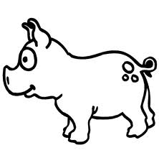
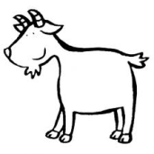
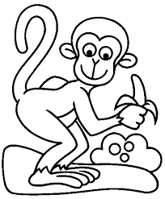
10.¿Tengo patas?
11.¿Soy vivíparo?
12.¿Tengo pelo?
13.¿Soy ovíparo?

Slide 8
La mayoría de los mamíferos tiene cuatro patas que utilizan para desplazarse, Las aves y algunos reptiles también tienen patas.
Los animales vivíparos son los que nacen de la tripa de su mamá (como el perro o la oveja). Los mamíferos son vivíparos.
Los mamíferos tienen su cuerpo cubierto de pelo (como el caballo o el mono)
Los animales ovíparos nacen de un huevo (como el pato, o la rana). Las aves, los peces, los reptiles y los anfibios son animales ovíparos.

Slide 9
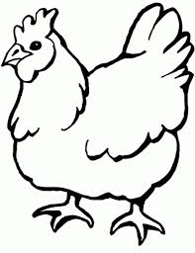
14.¿Tengo pico?
15.¿Tengo plumas?
16.¿Soy un ave?
17.¿Soy un pez?

Slide 10
Las aves tienen pico. (como el pato, el pingüino o el colibrí)
Las aves tienen plumas que cubren su cuerpo (como el loro o la gallina).
Las aves (como el búho) son animales ovíparos (nacen de huevos), tienen pico y el cuerpo cubierto de plumas. Tienen dos patas y dos alas para volar.
Los peces (como el tiburón o la carpa) son ovíparos (nacen de huevos) y tienen el cuerpo cubierto de escamas. Tienen aletas para poder nadar,

Slide 11
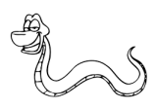
18.¿Tengo escamas?
19.¿Soy un reptil?
20.¿Repto para desplazarme?
21.¿Soy un anfibio?

Slide 12
Los peces (como la sardina) y los reptiles (como el lagarto) tienen el cuerpo cubierto de escamas.
Los reptiles (como el cocodrilo) tienen el cuerpo cubierto de escamas y algunos, como las serpientes, reptan (se arrastran) para desplazarse.
Algunos reptiles como las serpientes reptan (se arrastran) para desplazarse.
Los anfibios (como los sapos o las ranas) son ovíparos (nacen de un huevo), no tienen pelo ni escamas,. Su piel está desnuda y húmeda.

Slide 13
22.¿Tengo la piel
desnuda?
23.¿Tengo la piel
húmeda?
24.¿Vuelo para desplazarme?
25.¿Ando para desplazarme?

Slide 14
Los anfibios (como las salamandras) no tienen ni pelo ni escamas, sólo la piel desnuda y húmeda.
Los anfibios (como las ranas) no tienen ni pelo ni escamas, sólo la piel desnuda y húmeda.
Algunas aves vuelan para desplazarse. (pero no todas, por ejemplo las gallinas o los pingüinos no vuelan)
Algunos mamíferos , las aves, algunos reptiles y los anfibios tienen patas.

